Slide 1






NOWA PODSTAWA PROGRAMOWA
REFORMA26

Slide 2

WPROWADZENIE
Nowa Podstwa Programowa wzmacnia założenia reformy
  Przejście od przeładowanych treści do podejścia kompetencyjnego
  Większy nacisk na sprawczość ucznia, uczenie przez działanie i doświadczenie
  Wzmocnienie kompetencji kluczowych: krytyczne myślenie, współpraca, komunikacja, kreatywność
  Integrację wiedzy – łączenie przedmiotów, moduły tematyczne, interdyscyplinarność
Notes:
Celem wprowadzenia jest przekazanie wstępnej informacji o tym, o czym będziemy mówić . Chodzi o: wzmacnianie założeń reformy, perspektywę nauczyciela i ucznia oraz gotowość PDN do towarzyszenia szkołom we wdrażaniu każdego aspektu zmiany. Całość dotycząca obszarów przedmiotowych jest skonstruowana na zasadzie porównań PP z 2017 i 2026 r. Kluczowe wydaje się, w zależności od adresata spotkania - n-le/rodzice, zwrócenie uwagi na odpowiednie slajdy: n-le - korzyści dla nauczyciela, rodzice dla ucznia.

Slide 3
WPROWADZENIE
Nowa Podstwa Programowa wzmacnia założenia reformy
  Wprowadza zmiany w pracy nauczyciela, m.in promuje większą autonomię dydaktyczną – swobodniejszy dobór metod, kolejności treści i narzędzi
  Dba o to, aby uczeń dostrzegł sens nauki i powiązanie między przedmiotami, angażował się w uczenie oparte na projektach, eksperymentach i rozwiązywaniu problemów

Slide 4
WPROWADZENIE
Mazowieckie placówki doskonalenia nauczycieli
  Wspierają szkoły i nauczycieli
  Organizują szkolenia, warsztaty i konsultacje
  Zapewniają pomoc doradców metodycznych, wspierających interpretację treści i planowanie pracy
  Organizują sieci współpracy i budują środowisko wymiany doświadczeń
  Pomagają szkołom w procesie uczenia się, rozwoju i adaptacji do nowych wyzwań edukacyjnych

Slide 5
MATEMATYKA
PRZEDMIOTY PRZYRODNICZE
INFORMATYKA

Slide 6
MATEMATYKA
PODSTAWA 2017
PODSTAWA 2026
  Ocenianie głównie sumujące, weryfikacja wyników
  Uczeń reprodukuje procedury
i rozwiązania
  Lekcje oparte głównie na podręczniku
  Mniejsza autonomia nauczyciela
  Monitorowanie postępów uczniów, udzielanie wsparcia w zakresie rozpoznawania mocnych stron ucznia, pomoc w definiowaniu celów rozwojowych
  Uczeń myśli krytycznie, rozwiązuje problemy, współpracuje z innymi
  Nauczanie oparte na projektach, doświadczeniach, aktywnościach
  Większa autonomia, elastyczność metod
  Sprecyzowanie roli kalkulatora i aplikacji komputerowych w rozwijaniu umiejętności matematycznych

Slide 7
MATEMATYKA
PODSTAWA 2017
PODSTAWA 2026
  Matematyka oparta głównie na ćwiczeniach rachunkowych i zadaniach schematycznych
  Nauczanie w niewielkim stopniu powiązane z praktycznymi sytuacjami życia codziennego
  Minimalna integracja międzyprzedmiotowa
  Matematyka jako narzędzie do rozwiązywania realnych problemów, uczenie przez działanie
  Zwiększenie nacisku na dostrzeganie matematyki w otaczającym świecie, jej zastosowania w innych dziedzinach
  Silna interdyscyplinarność - matematyka w projektach międzyprzedmiotowych, modułach i realnych zadaniach

Slide 8
KORZYŚCI DLA UCZNIA
  Zakres treści, dostosowany do realnego czasu nauki
  Stosowanie matematyki w realnych sytuacjach życiowych
  Uczenie przez działanie, prowadzenie zajęć w sposób aktywny, realizacja eksperymentów, projektów, rozwiązywanie problemów
  Stopniowe budowanie umiejętności argumentacji
Notes:
Dzięki dostosowaniu zakresu treści do realnego czasu nauki uczeń będzie mógł skupić się na głębokim rozumieniu matematyki, nie będzie zmuszony do szybkiego przerabiania materiału.
Pokazanie zastosowań matematyki w sytuacjach z życia codziennego. Opracowanie modułu finansowego zbudowanego wokół poznanych przez ucznia własności matematycznych.
Stopniowe budowanie umiejętności argumentacji polega na systematycznym przechodzeniu od prostych wyjaśnień do coraz bardziej złożonych uzasadnień matematycznych i analitycznych w oparciu o praktyczne zadania (finanse, analiza danych, sytuacje z życia codziennego).

Slide 9
KORZYŚCI DLA UCZNIA
  Rozwój kompetencji XXI wieku, nacisk na myślenie logiczne, analizę danych, kreatywność, współpracę
  Integracja międzyprzedmiotowa
  Wspieranie rozwoju ucznia

Slide 10
KORZYŚCI DLA NAUCZYCIELA
  Większa autonomia i elastyczność polegająca na samodzielnym wyborze treści fakultatywnych, możliwość zmiany kolejności realizowanych treści, dostosowanie metod nauczania do potrzeb uczniów
  Bardziej realistyczny zakres treści
  Bogaty zestaw metod pracy angażujących uczniów - realizacja projektów, modułów tematycznych, doświadczeń
  Monitorowanie procesu uczenia się ucznia
  Interdyscyplinarność, współpraca z innymi przedmiotami

Slide 11
PRZYRODA
PODSTAWA 2017
PODSTAWA 2026
  W klasie IV
  Duża liczba wymagań szczegółowych
  Obserwacja, doświadczanie i dokumentowanie wyników za pomocą opisu, fotografii lub rysunku
  W klasach IV–VI
  Mniejsza liczba wymagań szczegółowych
  Grupowanie zajęć w bloki
  Realizacji zajęć terenowych jako obligatoryjnych
  Uczeń nie tylko obserwuje, ale samodzielnie formułuje pytania badawcze, stawia hipotezy, planuje badania i weryfikuje ich efekty
Notes:
Nowa podstawa z 2026 r. kładzie duży nacisk na dociekanie naukowe wymagając od uczniów m.in. formułowania pytań badawczych, stawiania hipotez. W wersji z 2017 r. nacisk kładziono przede wszystkim na proste prowadzenie obserwacji, pomiarów i dokumentowanie wyników zgodnie z instrukcją

Slide 12
PRZYRODA
PODSTAWA 2017
PODSTAWA 2026
  W klasie V rozdzielenie na geografię i biologię, co utrudniało dostrzeganie powiązań między zjawiskami
  Integracja elementów biologii, geografii, chemii i fizyki w ramach całego cyklu nauczania
  Moduł klimatyczny
  Dostęp na lekcjach przyrody do materiałów i narzędzi cyfrowych
  Wyższe poziomy taksonomiczne
  Głębokie uczenie i stosowanie wiedzy w praktyce

Slide 13
KORZYŚCI DLA UCZNIA
  Budowanie sprawczości – uczeń staje się aktywnym badaczem, który planuje działania, podejmuje decyzje, weryfikuje ich efekty
  Interdyscyplinarność – uczeń łatwiej dostrzega związki między zjawiskami zachodzącymi w przyrodzie
  Trwalsze zapamiętanie wiedzy – nacisk na działania praktyczne, doświadczenia edukacyjne i eksperymenty
  Zachowanie bezpośredniego kontaktu z przyrodą
  Rozumienie podstaw funkcjonowania ciała człowieka i dbania o zdrowie

Slide 14
KORZYŚCI DLA NAUCZYCIELA
  Większa autonomia i elastyczność pracy dydaktycznej
  Efektywniejsze planowanie (grupowanie zajęć w bloki)
  Wsparcie w indywidualizacji pracy – mniejsza liczba wymagań szczegółowych zapewnia realny czas na pracę z uczniem
  Wyjścia w teren, eksperymenty i obserwacje wpisane w podstawę programową
  Stosowanie metod opartych na dociekaniu naukowym

Slide 15
BIOLOGIA, CHEMIA, GEOGRAFIA, FIZYKA
PODSTAWA 2017
PODSTAWA 2026
  Biologia i geografia w klasach V–VIII, chemia i fizyka w klasach VII–VIII
  Rozbudowane cele kształcenia
  Wiele wymagań szczegółowych
  Opanowanie wiadomości faktów i czynności praktycznych
  Brak wystarczającej przestrzeni na doświadczenia, działania praktyczne i pracę metodą badawczą
  W klasach VII–VIII
  Część treści realizowana na przyrodzie
  Podstawy do rozumienia świata w makroskali
  Moduły klimatyczny, medialny, ekonomiczno-finansowy
  Wymagania fakultatywne
  Doświadczenia edukacyjne (np. debata, spacer badawczy, udział w wydarzeniu popularyzującym naukę, wywiad)
Notes:
Do przedmiotów przyrodniczych należą biologia, geografia fizyka i chemia.
Moduły tematyczne są poświęcone konkretnym zjawiskom o interdyscyplinarnym charakterze
i mają na celu integrowanie wiedzy i umiejętności z różnych przedmiotów wokół istotnych
zagadnień i problemów.
W geografii są moduły medialny, ekonomiczno- finansowy i klimatyczny.
We wszystkich przedmiotach przyrodniczych jest moduł klimatyczny.
Dział Ziemia i Wszechświat realizowany na fizyce daje uczniowi podstawy do rozumienia świata w makroskali.

Slide 16
BIOLOGIA, CHEMIA, GEOGRAFIA, FIZYKA
PODSTAWA 2017
PODSTAWA 2026
  Brak spójności i korelacji międzyprzedmiotowej
  Niedostosowanie zakresu treści do wieku uczniów
  Brak powiązania przedmiotowych treści kształcenia ze światem, w którym żyje uczeń
  Spójna struktura i spiralna konstrukcja
  Wzmacnianie sprawczości ucznia
  Podejście oparte na dociekaniu naukowym
  Nowoczesne narzędzia do analizy danych, jakościowe rozumienie zjawisk, wykorzystanie GIS
  Interdyscyplinarność i relacje ze światem zewnętrznym

Slide 17
BIOLOGIA, CHEMIA, GEOGRAFIA, FIZYKA
PODSTAWA 2017
PODSTAWA 2026
  Brak korelacji z matematyką i rozbudowany aparat matematyczny
  Lepsza korelacja z matematyką i ograniczenie aparatu matematycznego
  Realizowanie projektów, zajęć terenowych i eksperymentów
  Głębokie uczenie się

Slide 18
KORZYŚCI DLA UCZNIA
  Obowiązek realizacji projektów, zajęć terenowych i eksperymentów pozwolą uczniom badać rzeczywistość i wyciągać własne wnioski
  Rozwój sprawczości – uczniowie uczą się podejmowania decyzji dotyczących zdrowia, stylu życia i ochrony przyrody, rozumieją swoje możliwości wpływu na zdrowie własne i innych, na środowisko przyrodnicze i klimat
  Stosowanie zdobytej wiedzy i umiejętności w rozwiązywaniu realnych problemów edukacyjnych

Slide 19
KORZYŚCI DLA NAUCZYCIELA
  Zmiana roli nauczyciela - nauczyciel jako przewodnik, mentor, uczestnik dialogu z uczniami
  Wzrost autonomii i sprawczości nauczyciela w wyborze kolejności realizacji treści oraz metod pracy i materiałów dydaktycznych
  Możliwość praktycznego nauczania przez doświadczenie

Slide 20
INFORMATYKA
PODSTAWA 2017
PODSTAWA 2026
  Programowanie blokowe i tekstowe
  Wyspecyfikowane algorytmy
  Elementy dotyczące bezpieczeństwa i prawa w Internecie
  Dowolność wyboru języka
  Większa elastyczność w doborze przykładów algorytmicznych
  Uczenie maszynowe i sztuczna inteligencja
  Rozszerzenie wątków etycznych i prawnych, cyberbezpieczeństwo
Notes:
Po raz pierwszy AI pojawia się jako realny obszar edukacyjny, a nie ciekawostka.
Uczniowie uczą się, jak działają modele, jak je trenować i – co najważniejsze – jak krytycznie oceniać wyniki.
Dzięki temu nie traktują sztucznej inteligencji bezrefleksyjnie, ale świadomie i odpowiedzialnie z niej korzystają.

Slide 21
KORZYŚCI DLA UCZNIA
  Przygotowanie do pracy z AI i nowoczesnymi technologiami
  Rozwój krytycznego myślenia
  Większe bezpieczeństwo cyfrowe
  Odpowiedzialne korzystanie z technologii
  Realizacja projektów interdyscyplinarnych
Notes:
Przygotowanie do pracy z AI i nowoczesnych technologii – uczeń nie tylko korzysta z narzędzi cyfrowych, ale rozumie ich działanie i potrafi świadomie je wykorzystywać w nauce i przyszłej pracy.
Rozwój krytycznego myślenia – uczeń uczy się analizować informacje, oceniać wiarygodność wyników AI i podejmować przemyślane decyzje zamiast bezrefleksyjnego kopiowania odpowiedzi.
Większe bezpieczeństwo cyfrowe – uczeń potrafi chronić swoje dane, rozpoznawać zagrożenia w sieci i świadomie reagować na sytuacje ryzykowne.
Odpowiedzialne korzystanie z technologii – uczeń rozumie konsekwencje działań online i używa narzędzi cyfrowych w sposób etyczny, zgodny z prawem i z szacunkiem dla innych.

Slide 22
KORZYŚCI DLA NAUCZYCIELA
  Jasna struktura celów i efektów
  Rozwiązania metodyczne - projekty, działania, realne problemy
  Nowe treści dostosowane do rozwoju technologii - sztuczna inteligencja (AI) i uczenie maszynowe (ML)
  Wzmocnienie roli wychowawczej - cyberbezpieczeństwo i odpowiedzialność cyfrowa
Notes:
Mamy ndzieję, ze reforma przyczyni się do zwiększenia skuteczności nauczania.
Rozwiązania metodyczne: projekty, działania, realne problemy – wymagają do nauczyciela większego zaagngażowania, ale zwiększają atrakcyjność i skutecnośc przekazu
Nowe treści dostosowane do rozwoju technologii: AI i ML – nauczyciel przyblizą realne potrzeby współczesnego świata i rozwoja zainteresowania uczniów.
Wzmocnienie roli wychowawczej: cyberbezpieczeństwo i odpowiedzialność cyfrowa – informatyka staje się przestrzenią kształtowania bezpiecznych i dojrzałych postaw w świecie cyfrowym.

Slide 23
OFERTY OŚRODKÓW DOSKONALENIA

Slide 24
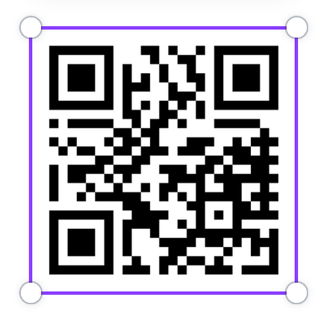



OFERTA
RADOMSKIEGO OŚRODKA DOSKONALENIA NAUCZYCIELI
  Realizacja kierunków polityki oświatowej państwa
  Wdrażanie Reformy26. Kompas Jutra
  Różne formy doskonalenia zawodowego nauczycieli stacjonarnie i on-line
  Konsultacje
  Wspomaganie, indywidualne wspieranie nauczycieli w organizacji procesu dydaktycznego i wprowadzaniu zmian
  Profesjonalna kadra i doświadczenie
ROZWÓJ, WSPARCIE, INSPIRACJA

Slide 25


OFERTA
POWIATOWEGO OŚRODKA DOSKONALENIA NAUCZYCIELI
  Kursy doskonalące
  Kursy e-learningowe
  Warsztaty
  Szkolenia dla rad pedagogicznych
  Konsultacje indywidualne
  Konsultacje grupowe
  Sieci współpracy i samokształcenia
  Lekcje otwarte
forma stacjonarna lub online

Slide 26

OFERTA MSCDN
  Oferta Mazowieckiego Samorządowego Centrum Doskonalenia Nauczycieli (MSCDN) to różnorodne formy wsparcia kadry pedagogicznej ukierunkowane na wdrażanie reformy Kompas Jutra 2026.
  Szkolenia realizowane są przez Wydziały MSCDN w Ciechanowie, Ostrołęce, Płocku, Radomiu, Siedlcach i Warszawie w formule: stacjonarnej, online, hybrydowej, m.in. na platformie Moodle.
  Zapewniamy nauczycielom narzędzia niezbędne do pracy w zmieniającej się rzeczywistości szkolnej.

Slide 27


OFERTA MSCDN
KOMPLEKSOWA OFERTA WSPARCIA W RAMACH REFORMY
  Szkolenia dla każdego przedmiotu - niezależnie od specjalizacji i etapu edukacyjnego, przygotowaliśmy formy wsparcia dedykowane konkretnym dyscyplinom
  Wsparcie doradców metodycznych - w ramach naszych działań doradcy metodyczni prowadzą konsultacje, pomagając w praktycznym wdrażaniu nowych metod pracy

Slide 28

OFERTA MSCDN
Co znajduje się w naszej ofercie już teraz?
  Nowoczesne narzędzia - warsztaty z wykorzystania AI i Canvy w edukacji
  Aktywizacja uczniów - projekty edukacyjne, metoda STEAM i nauka programowania (Python, Photon)
  Relacje i dobrostan - budowanie zgranych zespołów klasowych oraz wsparcie uczniów neuroatypowych
  Ocenianie wspierające - praktyczne kursy z zakresu oceniania kształtującego
  Zarządzanie - Specjalistyczna Akademia Dyrektora oraz sieci współpracy dla kadry kierowniczej
Zapisz się już dziś i buduj szkołę przyszłości

Slide 29


OŚRODEK EDUKACJI INFORMATYCZNEJ
i ZASTOSOWAŃ KOMPUTERÓW w Warszawie
Twój partner we wdrażaniu Reformy26 Kompas Jutra
Specjalizujemy się w praktycznym wykorzystaniu technologii informacyjno-komunikacyjnych (TIK) oraz sztucznej inteligencji (AI), pokazując, jak łączyć je z treściami przedmiotowymi, kreatywnością i projektami edukacyjnymi oraz ocenianiem.
Kładziemy nacisk na świadome i odpowiedzialne wykorzystanie technologii cyfrowych tak, aby szkoła odpowiadała na wyzwania współczesnego świata.
Informator

Slide 30
OŚRODEK EDUKACJI INFORMATYCZNEJ
i ZASTOSOWAŃ KOMPUTERÓW w Warszawie
Jesteśmy gotowi, by Cię wesprzeć w wybranych obszarach
Nauczanie informatyki | Rozwój myślenia komputacyjnego Od podstaw programowania po zaawansowaną analizę danych Efektywne wykorzystanie technologii do rozwiązywania realnych problemów Nauka programowania poprzez praktykę
Cyberbezpieczeństwo | Bezpieczne zachowanie w cyfrowym świecie Edukacja medialna – weryfikacja informacji Manipulacja informacją Higiena cyfrowa, dobrostan cyfrowy
TIK w nauczaniu | Informacja zwrotna wsparta TIK Technologia w służbie kreatywności Cyfrowe kompetencje przedmiotowe Wsparcie metodyczne
Sztuczna inteligencja | AI w procesie uczenia i nauczania Cyfrowy asystent dydaktyczny Standardy etyczne AI Krytyczne myślenie w dobie AI

Slide 31
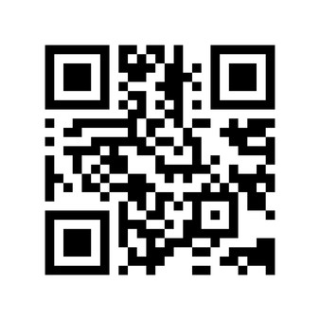
OŚRODEK EDUKACJI INFORMATYCZNEJ
i ZASTOSOWAŃ KOMPUTERÓW w Warszawie
Stawiamy na sprawczość oraz nowoczesną dydaktykę.
Przygotowaliśmy serię dedykowanych szkoleń przedmiotowych poświęconych Reformie26. Obejmują one informatykę, biologię, chemię, fizykę, geografię oraz przyrodę i koncentrują się na omówieniu zmian
w podstawie programowej.
Technologia daje moc!
Uczymy, jak ją wykorzystać w edukacji.
filtruj według hasła: Reforma26
Zapraszamy

Slide 32


OFERTA WCIES
WCIES realizuje działania z zakresu doskonalenia zawodowego nauczycieli w ramach Reformy 26 „Kompas Jutra”, odpowiadające na aktualne wyzwania edukacyjne oraz zmiany w podstawach programowych.
Kod QR do rejestracji na szkolenia poświęcone reformie „26 – Kompas jutra”

Slide 33
OFERTA WCIES
Oferta WCIES obejmuje zróżnicowane formy wsparcia, dostosowane do potrzeb nauczycieli i szkół
  Warsztaty metodyczne
  Webinary
  Szkolenia dla rad pedagogicznych
  Szkolenia zespołów przedmiotowych
  Konferencje
  Konsultacje zbiorowe
  Kursy doskonalące
  Kursy e-learningowe
  Lekcje otwarte
  Seminaria tematyczne

Slide 34
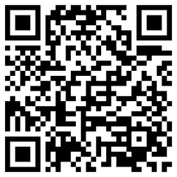
OFERTA WCIES
Ponadto doradcy metodyczni WCIES prowadzą konsultacje indywidualne i zespołowe, wspierając nauczycieli w planowaniu
i wdrażaniu zmian wynikających z Reformy 26, a także w podnoszeniu jakości pracy dydaktycznej, wychowawczej i opiekuńczej szkoły.
Kod QR do harmonogramu dyżurów oraz wykazu doradców metodycznych i nauczycieli-konsultantów wraz z danymi kontaktowymi

Slide 35
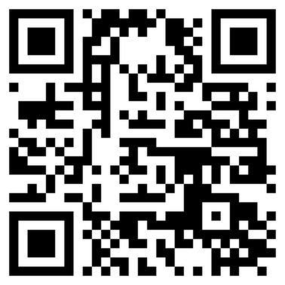

OFERTA SCDiDN W SIEDLCACH
Samorządowe Centrum Doradztwa i Doskonalenia Nauczycieli w Siedlcach w szerokim zakresie wspiera placówki oświatowe we wdrażaniu Reformy26 Kompas Jutra.
Zaplanowaliśmy różnorodne formy szkoleń stacjonarnie oraz online.
  Szkolenia zespołów przedmiotowych
  Kursy doskonalące
  Szkolenia rad pedagogicznych
  Warsztaty metodyczne
  Konferencje
  Konsultacje zbiorowe
  Konsultacje indywidualne
  Sieci współpracy i samokształcenia
  Lekcje otwarte
  Indywidualne wsparcie nauczycieli przez doradców metodycznych we wdrażaniu podstaw programowych

Slide 36








NAJWAŻNIEJSZE ZMIANY
Dobre podręczniki
Sposób oceniania
Informacja zwrotna
dla ucznia i rodzica
Nauka poprzez praktykę
Tydzień projektowy
Łączenie przedmiotów
i tematów pokrewnych
Autonomia nauczyciela
Wsparcie w rozwoju
emocjonalnym

Slide 37
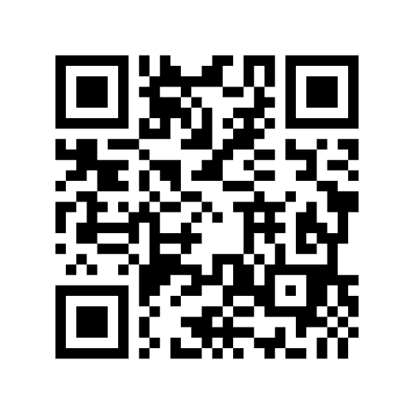
STRONA INTERNETOWA
WWW.REFORMA26.MEN.GOV.PL

